Slide 1
PERCENTÁ v slovných úlohách 1
Mgr. Z. Burzová

Slide 2
Správne priraď k percentám zlomky
5%
1%
10%
25%
30%
50%
75%

Slide 3
1. Vypočítaj hodnotu:
1% z 150 =
5% z 200 =
6% z 80 € =
10% z 60 =
25% z 124 =
50% z 48=
75 % z 16 € =
150:100 = 1,5
200:100=2.5=10
80:100=0,8.6 = 4,8
60 :10= 6
124 : 4 = 31
48 : 2 = 24
16 :4.3 = 12

Slide 4
2. Výpočet základu
9% z akého základu je 45?
Riešenie:
9%................45
1%................45 : 9 = 5
100%............100 . 5 = 500
Základ je 500
Riešenie:
45 : 9 . 100 = 500

Slide 5
Výpočet počtu percent
Koľko % je 45€ z 500€?
Riešenie:
100%............500€
1%................500:100=5€
x %..........45 : 5 = 9 %
35€ z 500€ je 9%
Riešenie:
45 : (500 : 100) = 9%

Slide 6
Priraď k príkladom správne výsledky a nájdi VOTRELCA – číslo navyše
24
200
1
50
9
22
4
10
20% z 20 =
50% z 44 =
75% z 12 =
X% je 200 z 400 ?
X% je 6,2 z 620 ?
25% z akého čísla je 50 ?
50% z akého základu je 12 ?

Slide 7
S.P.- Priraď k príkladom správne výsledky a nájdi VOTRELCA – číslo navyše
36
300
8
25
6
500
2
44
12
10% z 20 =
12% z 300 =
24% z 50 =
X% je 12 z 48?
X% je 48 z 600?
68% z akého čísla je 204 ?
16% z akého základu je 80 ?
20% z 50% z 440 =

Slide 8
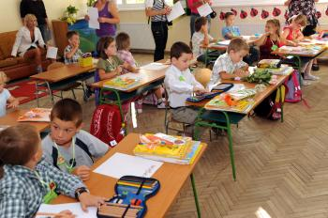
V triede je 25 žiakov. Chlapcov je 20%. Koľko je dievčat v triede?
Riešenie:
a) Chlapcov......20% z 25 = 5 ch.
Dievčat......25 – 5 = 20 d.
V triede je 20 dievčat.
b) Dievčat.......100-20 = 80% z 25= 80 . 0,25 = 20d.

Slide 9
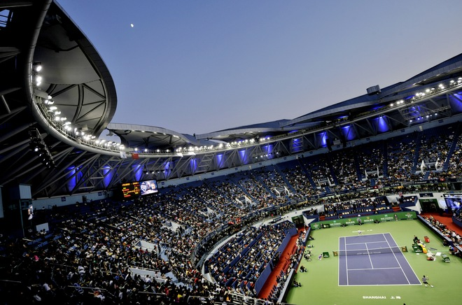
Na štadióne je 15 000 divákov, pričom 3000 divákov stálo. Koľko to bolo percent?
Riešenie:
x% je 3000 z 15 000 divákov?
100%........15 000
1%.........150
x% ..........3000:150 = 20%
Na štadióne stálo 20% divákov.

Slide 10
Zo všetkých žiakov ZŠ sa 125 učí anglický jazyk, čo je 25% všetkých žiakov školy. Koľko žiakov sa neučí anglický jazyk?
Riešenie:
25%........125 učiacich sa angl. j.
1%.........125:25 = 5
100%..........100.5 = 500 – všetci žiaci školy
500 – 125 = 375 sa neučí angl. jazyk
Anglický jazyk sa neučí 375 žiakov školy

Slide 11
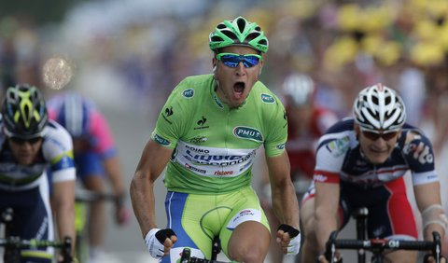
V prvej etape pretekov prešli cyklisti 102 km, čo je 12% z celkovej dĺžky pretekov. Koľko km musia prejsť cyklisti počas celých pretekov?
Riešenie:
12%........102 km
1%.........102 : 12 = 8,5 km
100% .......100 . 8,5 = 850 km
Počas celých pretekov musia cyklisti prejsť
850km.

Slide 12
Samostatná práca
1. Koľko eur má nasporených Karol, ak 7% z jeho úspor je 70 €?
2. Zo 450 žiakov školy 432 chodí do školy pešo. Koľko je to percent? 3. Tri pätiny žiakov školy sú dievčatá. Koľko percent je chlapcov?
1000€
96%
40%

